Slide 1
Автоматизированный цифровой биоимпедансный анализатор для диагностики состава тела человека
Автор проекта:
Антипенко Владимир Викторович
аспирант кафедры «ИИТиМ» ФГБОУ ВО «ПГУ»
https://pt.2035.university/project/avtomatizirovannyj-izmeritel-bioimpedansa

Slide 2
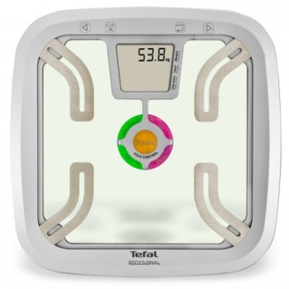
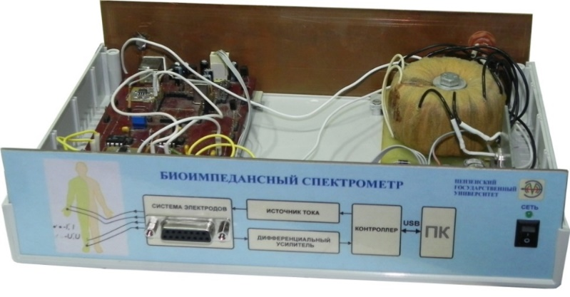
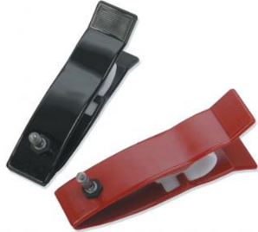
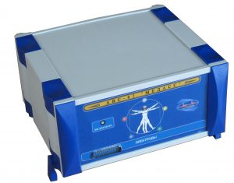



Актуальность
Биоимпедансный анализ (БИА) основан на измерении проводимости различных биологических тканей.
БИА
+
=

Slide 3
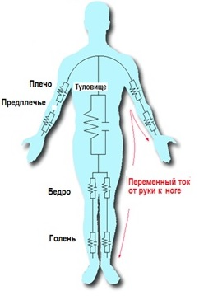
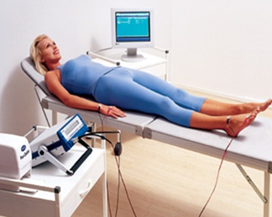
Проблема
Низкая точность измерений
Программное обеспечение не включает процедуры по реализации повышения точности

Slide 4
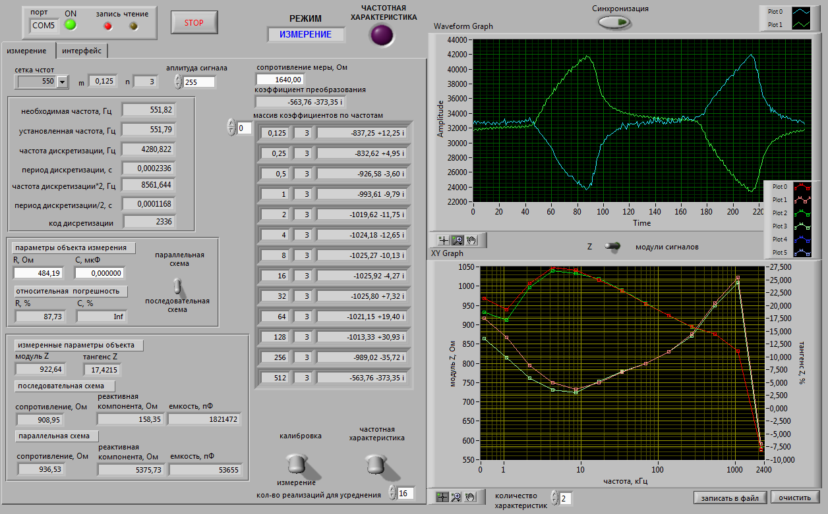


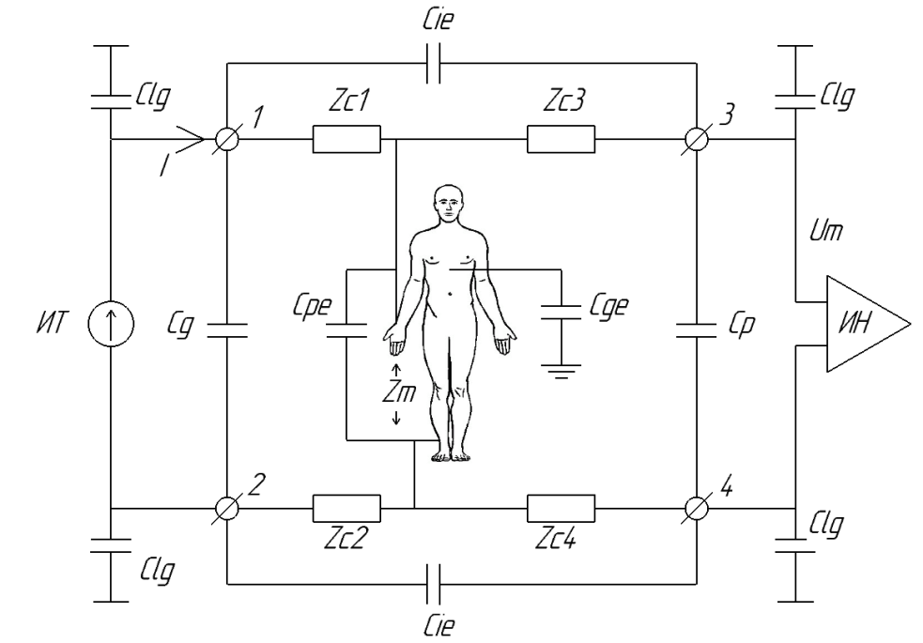
Решение
Разработка автоматизированного цифрового биоимпедансного анализатора состава тела с улучшенными метрологическими характеристиками
Макетный образец
Технические характеристики:
Частотный диапазон: 250 Гц…2,5 МГц
Зондирующий ток: 1 мА
Пределы измерения: 1000 и 100 Ом
Точность измерений: 99 %
Метод оценки состава тела: многочастотный
Схема подключения: тетраполярная

Slide 5
Конкуренты
Параметр | Разрабатываемый БИА | Quantum V RJL Systems | АВС-02 «Медасс»
Частоты, кГц | 0,25-2500 | 50 | 5, 50
Диапазоны измерений, Ом | 0-100 0-1000 | 0-1000 | 0-900
Количество частот | 15 | 1 | 2
Алгоритм поиска частоты с наименьшим влиянием помех | + | - | -
Учет токов утечки | + | - | -
Калибровка прибора | По модели человека по RC-цепи | По RC-цепи | По RC-цепи
Отображение, расчет | R, Xc, Z, φ | R, Xc | R, Xc, φ
Интерфейс с ПК | USB | USB | USB
Стоимость, руб | 100 000 | 385 400 | 220 000
Страна-производитель | Россия | США | Россия

Slide 6
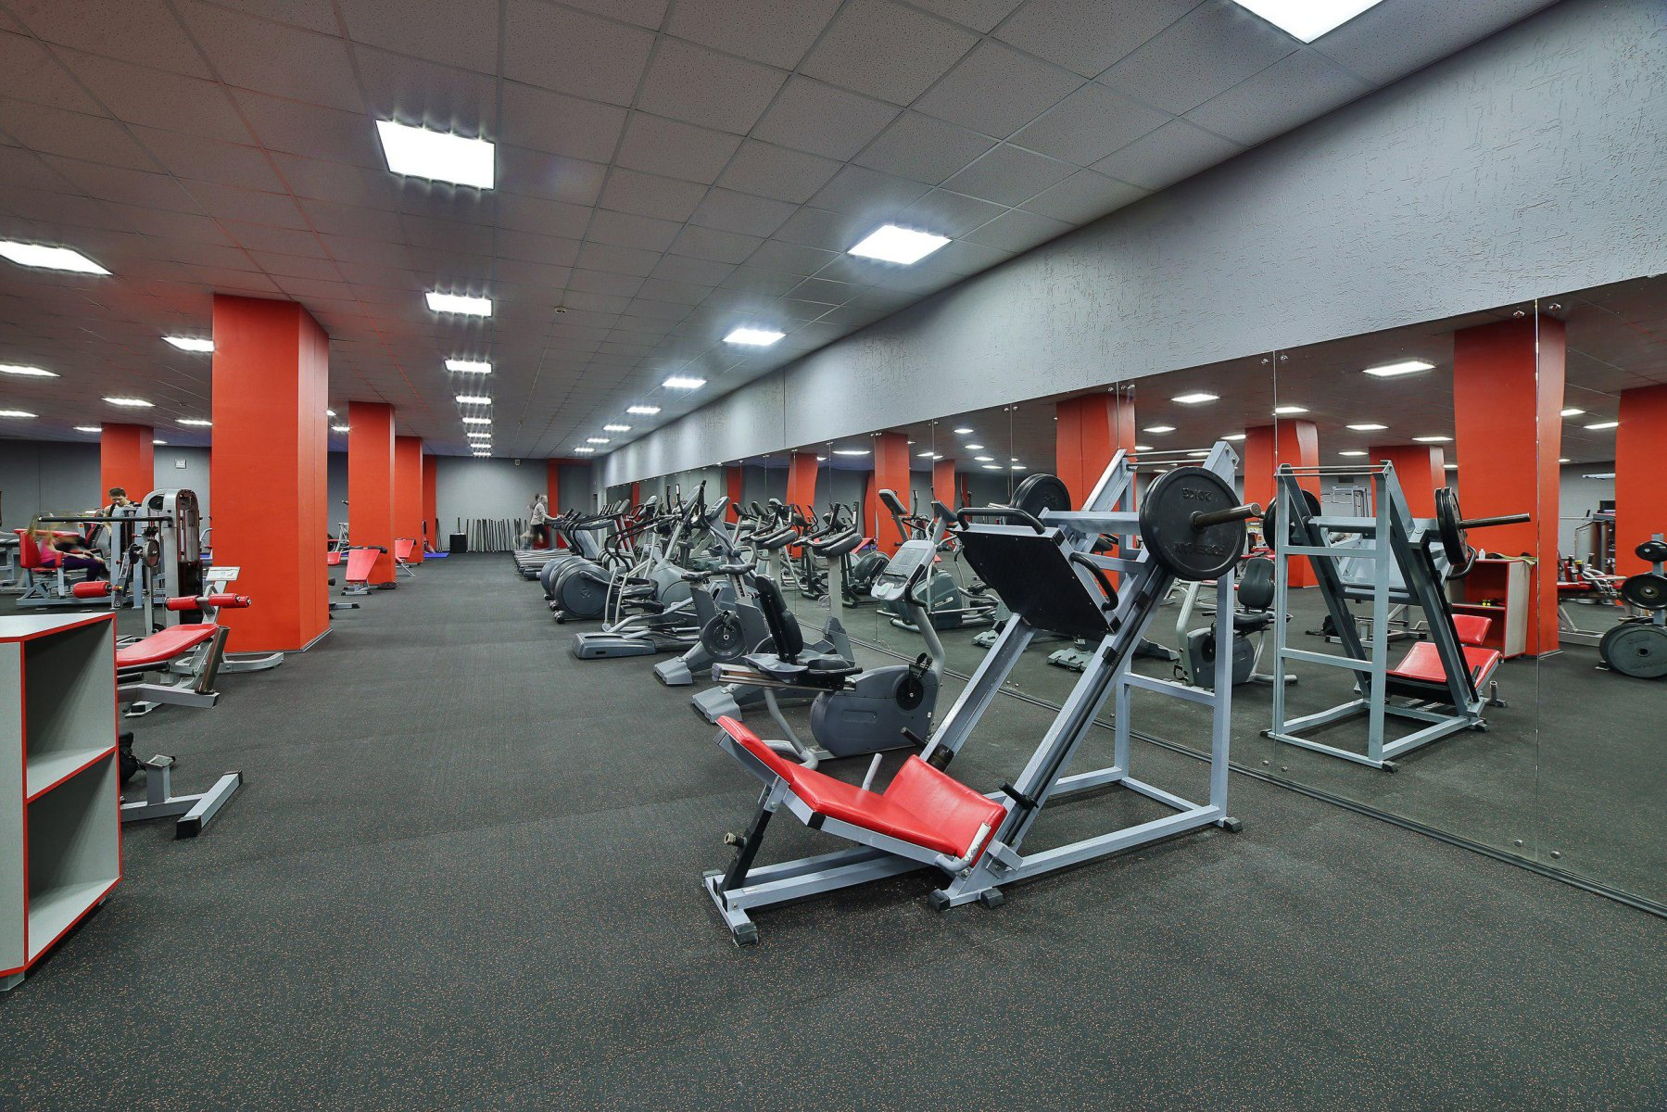
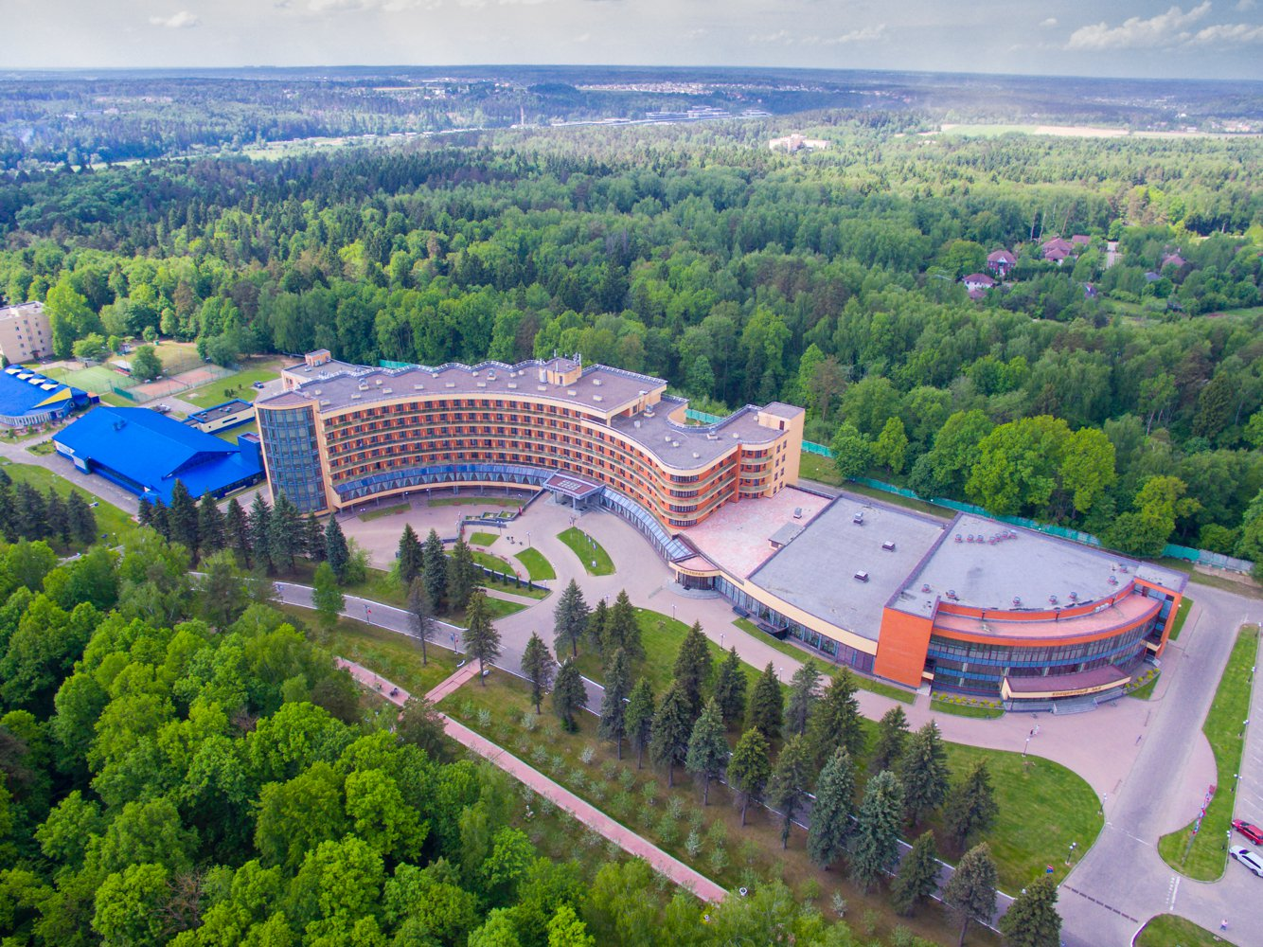
Бизнес-модель
Фитнес-центры
Стоимость одного измерителя 100 000 руб.
Спортивно-оздоровительные комплексы
Количество фитнес-центров в России на 2019 3500 ед
Количество спортивно-оздоровительных комплексов в России на 2019
2200 ед
Объём рынка измерителей для фитнес -центров 350 млн. руб.
Объём рынка измерителей для спортивно-оздоровительных комплексов 220 млн. руб.
РБК ИССЛЕДОВАНИЯ РЫНКОВ

Slide 7
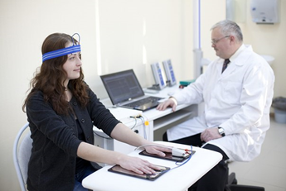
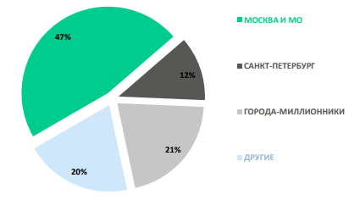
Рынок
Географическая структура фитнес-центров
Рынок БИА в Пензе
Потенциальные потребители:
- частные клиники – 60 шт
- спортивно-оздоровительные комплексы – 20 шт
- фитнес-центры – 71 шт
Объём:
- 6 млн. руб
- 2 млн. руб
- 7.1 млн.руб

Slide 8





Текущие результаты
ООО «КОМСТЕНД»
ООО «АНИКО»
Инженерия будущего
Пензенский государственный университет, Медицинский институт
Пензенский государственный университет, Учебно-научный центр «Клинический медицинский центр»

Slide 9
Инвестиции
Подготовка к медицинской регистрации
1 млн. руб
Разработка опытного образца автоматизированной цифровой системы измерения биоимпеданса
1,5 млн. руб
Объём инвестиций
2,5 млн. руб

Slide 10
Планы развития
Организационные мероприятия | Этапы |  |  |  |  | Затраты, тыс. руб.
 | Месяцы | 1-3 | 4-6 | 7-9 | 10-12
Разработка и изготовление конструкции измерительного блока системы, печатных плат для БИА |  |  |  |  |  | 500
Разработка программного обеспечения для БИА |  |  |  |  |  | 300
Создание макета автоматизированного цифрового биоимпедансного анализатора состава тела человека |  |  |  |  |  | 500
Отладка и тестирование автоматизированного цифрового биоимпедансного анализатора состава тела человека |  |  |  |  |  | 400

Slide 11

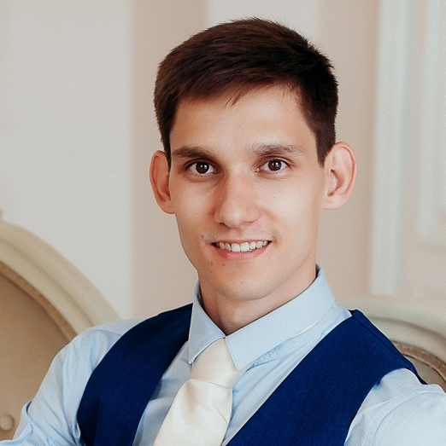
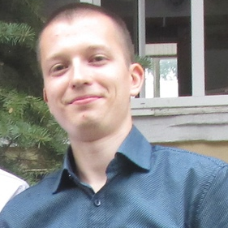

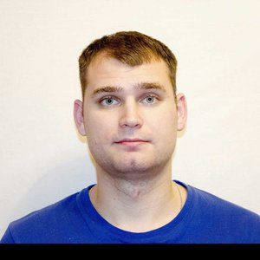
Команда
Антипенко Владимир
Якушов Дмитрий
Тимохина Ольга
Левин Алексей
Автор проекта, инженер-электроник. Принимает участие в НИР и НИОКР. Автор более 20 научных публикаций, в том числе статей, опубликованных в изданиях, индексированных Scopus/WOS.
Инженер. Системное и схемотехническое проектирование. Автор 3 научных публикаций. Является разработчиком преобразовательной техники и систем управления.
Инженер-конструктор II категории АО «ПО» Электроприбор» автор 9 научных публикаций, в том числе статей, опубликованных в изданиях, индексированных Scopus/WOS.
Инженер. Опубликовано 11 научных работ, из них в изданиях, индексированных в Scopus – 5 статей, журналах из перечня ВАК- 2 статьи, в РИНЦ – 3 статьи

Slide 12
Спасибо за внимание!
КОНТАКТЫ
Антипенко Владимир Викторович
Пензенский государственный университет, аспирант каф. «ИИТиМ»
телефон: +79063993689
e-mail: v.antipenko7@yandex.ru

